Slide 1
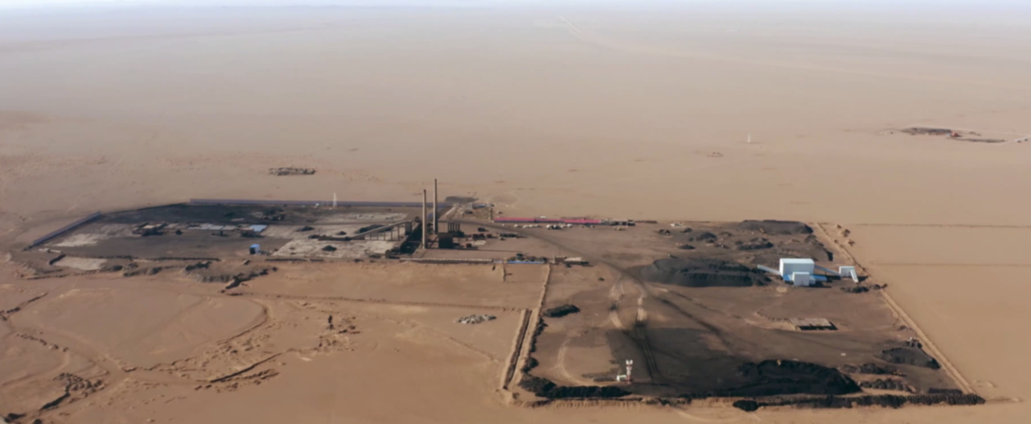
МӨНХ ТЭНҮҮН ОРГИЛ ХХК
КОМПАНИЙН ТОВЧ ТАНИЛЦУУЛГА
2024 он

Slide 2
КОМПАНИЙН ТАНИЛЦУУЛГА
Манай компани нь 2023 онд 7 дугаар сарын 1-ний өдөр үүсгэн байгуулагдаж, Өмнөговь аймгийн Баян-овоо сумын Могойт багийн нутаг дэвсгэрт байрлах Монгол усад анхных бөгөөд цорын ганц үйл ажиллагаа явуулж буй нүүрс угаах, баяжуулах коксын үйлдвэрийг худалдан авч, үйл ажиллагааг эрхлэн явуулж байна.
Монгол Улсын Засгийн Газраас хэрэгжүүлж буй “Алсын Хараа 2050” бодлогын хүрээнд эрдэс баялгийн олборлолтоос боловсруулалт руу шилжих уриаг дэвшүүлээд буй. Олон улсын зах зээлд нэмүү өртөг шингээсэн, импортыг орлох экспортын бүтээгдэхүүнээ гаргах зорилтод манай компани мөн зорилго нэг нэгдэж, хамтран ажиллах гэрээг Тавантолгой ХК-тай байгуулан, хаягдал нүүрсийг баяжуулан, гадаад зах зээлд экспортод гарган үр ашигтай ажиллах зорилготой ажиллаж байна.

Slide 3
ТООН ҮЗҮҮЛЭЛТҮҮД
Ажилчдын тоо:
140
Улсад төлсөн татварын хэмжээ
АМНАТ, ААНОАТ, ХАОАТ:
2,365,694,000 төгрөг
Нийгмийн даатгалын шимтгэл:
246,150,000 төгрөг
20 га эзэмших эрхийн гэрчилгээ
бүхий газар
Нүүрс боловсруулах, коксын
2 үйлдвэр, ажилчдын 1 байр

Slide 4
ҮЙЛДВЭРИЙН НИЙТ ХҮЧИН ЧАДАЛ БОЛОН БУСАД МЭДЭЭЛЭЛ
Бүтээгдэхүүний нэр | Тонн
Эцсийн бүтээгдэхүүн болох Кокс: | 242,400
Угаасан нүүрс: | 316,800
Давирхайн пек /дайвар бүтээгдэхүүн/ | 6,000
Шахмал түлш | 82,500
Бусад тоон үзүүлэлтүүд | №
Ажилчдын тоо | 140-150
Гадаад мэргэжлийн боловсон хүчин | 50
Орон нутгаас авах ажиллах хүчний харьцаа | 80%
Хамтран ажиллагч байгууллагууд | 30

Slide 5
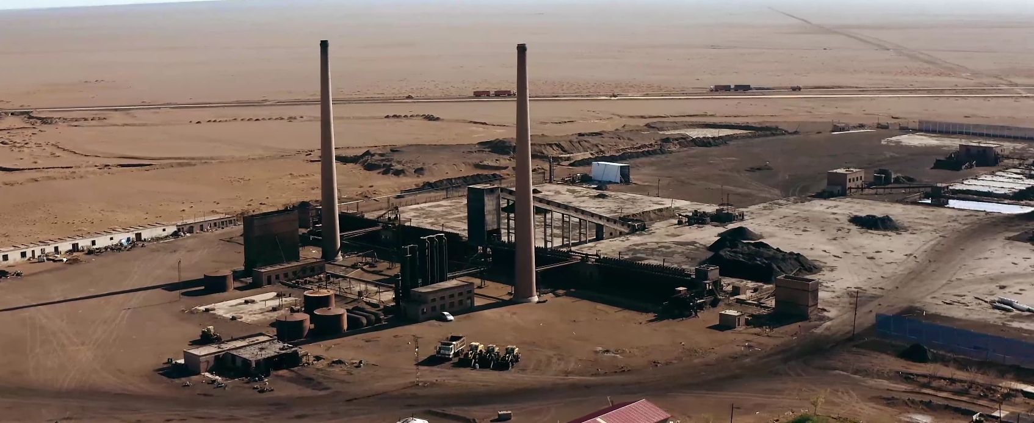
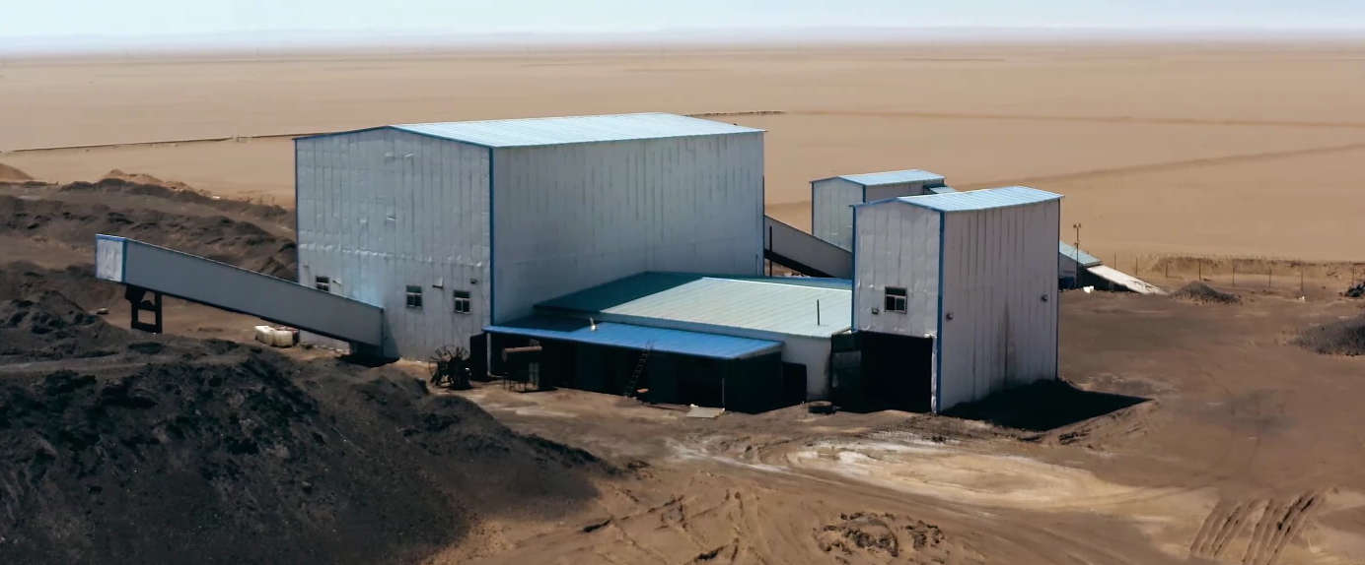
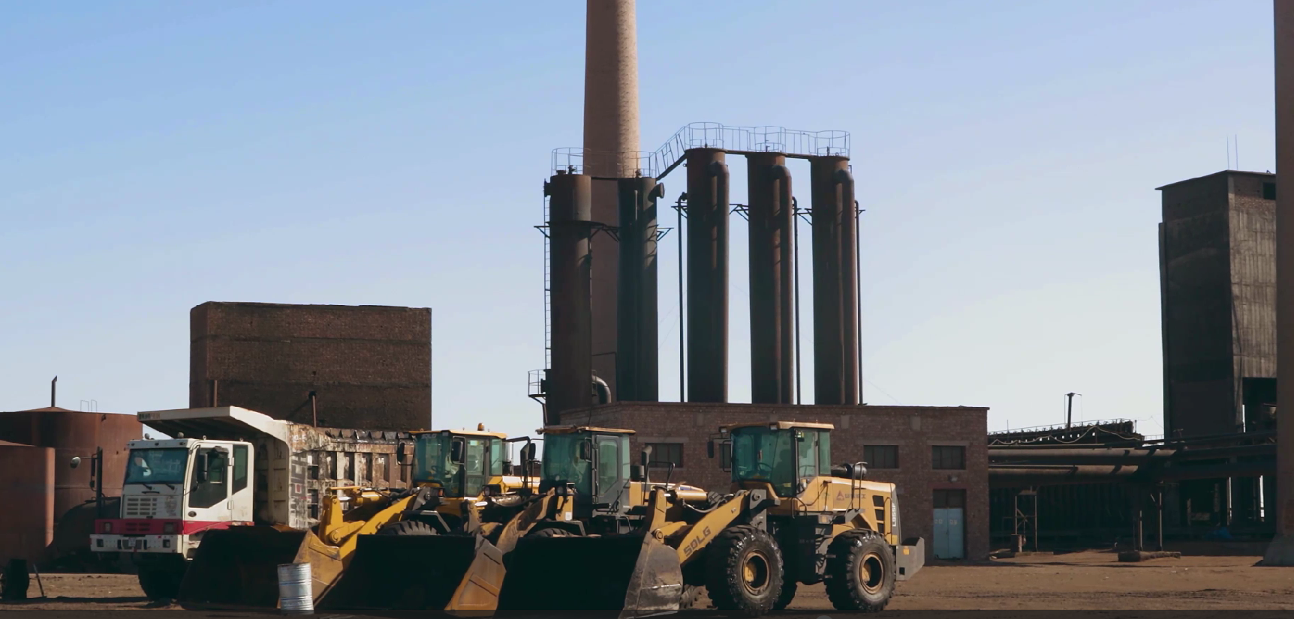
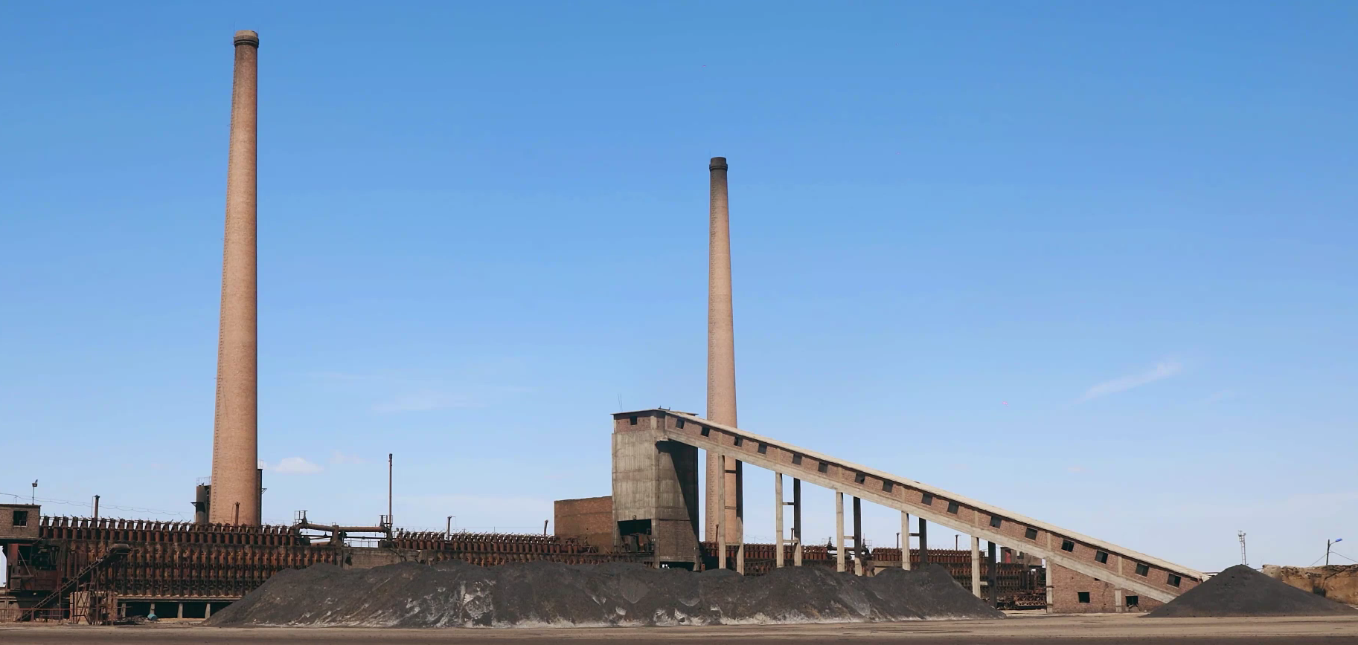
ҮЙЛДВЭРИЙН ЗУРАГ

